Slide 1


Анализ пользовательских отзывов с NLP
Министерство науки и высшего образования Российской Федерации
ФЕДЕРАЛЬНОЕ ГОСУДАРСТВЕННОЕ АВТОНОМНОЕ
ОБРАЗОВАТЕЛЬНОЕ УЧРЕЖДЕНИЕ ВЫСШЕГО ОБРАЗОВАНИЯ
«Национальный исследовательский университет ИТМО» (Университет ИТМО)
Факультет: ИПКН
Образовательная программа: Искусственный интеллект
Направление подготовки (специальность): 27.04.05 Инноватика
Отчет по Производственной практике
Выполнено студентом группы №М4157
Мухтаров Тимерлан Тахирович
Руководитель практики: Ботов Дмитрий Сергеевич, доцент института прикладных компьютерных наук
Санкт-Петербург
2025

Slide 2
Для чего нужен анализ пользовательских отзывов?
Обратная связь клиентов — это очень важная часть любого бизнеса. Важно уметь извлекать из этого пользу, для этого нужно ответить на ключевые вопросы:
Что волнует клиентов?
Какие аспекты товаров/услуг упоминаются чаще всего?
Какие темы доминируют в отзывах?
Где «проблемные места»?
Какие темы вызывают наибольшее недовольство?
Что думает большинство?
Как распределяются оценки (позитив/негатив)?
Автоматизированный анализ позволяет:
Выявлять скрытые проблемы до масштабных потерь репутации
Формировать дата-драйвен стратегии улучшения продукта
Экономить сотни часов ручной обработки отзывов

Slide 3
Как решать задачу?
Цель
Создать инструмент для автоматического анализа отзывов на товары/услуги, выявления тем и пользовательских настроений.
Этапы:
• Найти датасет с отзывами (Amazon, IMDB, App Store и др.).
• Провести предобработку данных (чистка, токенизация, лемматизация).
• Использовать методы NLP (BERTopic) для тематического моделирования.
• Обучить модель Sentiment Analysis.
• Визуализировать результаты в отчете

Slide 4
Датасет
В качестве источника данных был выбран датасет с отзывами о фильмах с портала IMDB: 50.000 размеченных на положительные/негативные отзывов.
Пример отзыва:
«One of the other reviewers has mentioned that after watching just 1 Oz episode you'll be hooked. They are right, as this is exactly what happened with me.<br /><br />The first thing that struck me about Oz was its brutality and unflinching scenes of violence, which set in right from the word GO. Trust me, this is not a show for the faint hearted or timid. This show pulls no punches with regards to drugs, sex or violence. Its is hardcore, in the classic use of the word.<br /><br />It is called…»
–> Positive
Ссылка на источник

Slide 5
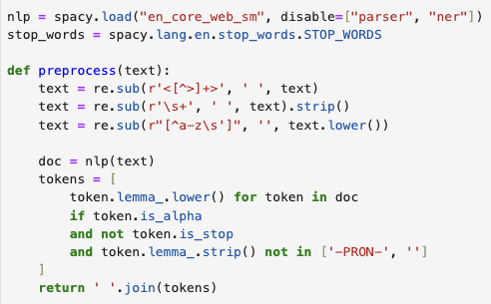
Предобработка данных
1. Очистка от html-тегов - <br><p>…
2. Удаление лишних пробелов
3. Удаление цифр/спецсимволов (кроме `)
4. Приведение к нижнему регистру
5. Лемматизация (приведение к «начальной» форме слов)
6. Удаление стоп-слов
Всё это приводит к уменьшению словаря, улучшению качества последующего анализа

Slide 6
Тематическое моделирование
Для распределения по темам был выбран BERTopic. Он сложнее и требует больше ресурсов, чем LDA, но качество тем и интерпретация результатов лучшк. Его принцип работы следующий:
Векторизация текстов: Текст → эмбеддинги через Sentence-BERT (предобученная трансформерная модель).
Кластеризация: под капотом у BERTopic используется HDBSCAN (метод кластеризации), он группирует эмбеддинги в потенциальные темы (кол-во тем определяется автоматически)
Извлечение тем: при помощи TF-IDF вычисляет важность слов для каждого кластера, самые «важные» характеризуют тему .

Slide 7
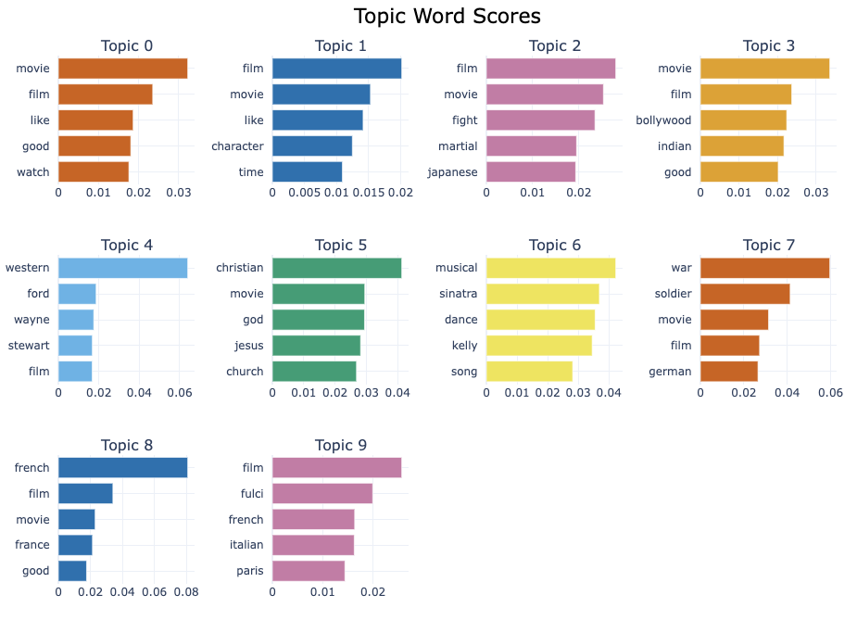
Распределение тем отзывов
На изображении топ10 тем с наиболее важными словами (TF-IDF), выделенных BERTopic, также есть Topic -1 куда попадает шум.
Первые 2 темы не очень хорошо выделились, однако по остальные ярко выражены:
Японские фильмы о боевых искусствах, индийские фильмы, религиозные и так далее.

Slide 8
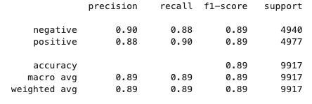
Анализ настроений
В качестве бейзлайн решения для анализа тональности была выбрана связка TF-IDF + Logistic Regression, что обусловлено следующими причинами:
1. Простота и интерпретируемость
2. Эффективность на 50 тыс. «документов» в силу ограниченности вычислительных ресурсов, также эффективно по времени
3. Дает хорошее качество (F1-score 85–90% для бинарной классификации).
Так как tf-idf не улавливает контекст, было добавлено использование биграм, что немного поможет его улавливать

Slide 9
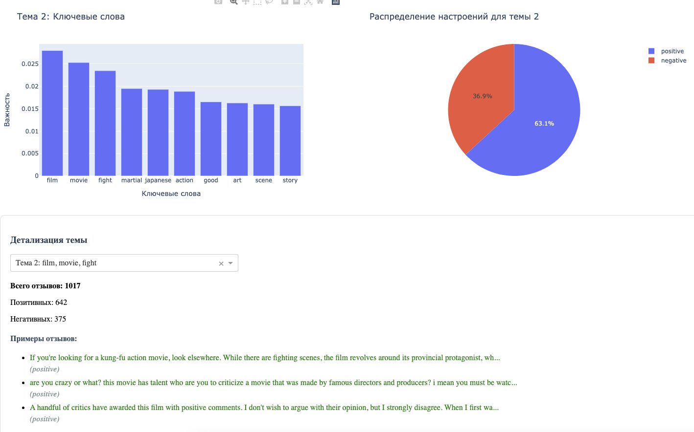
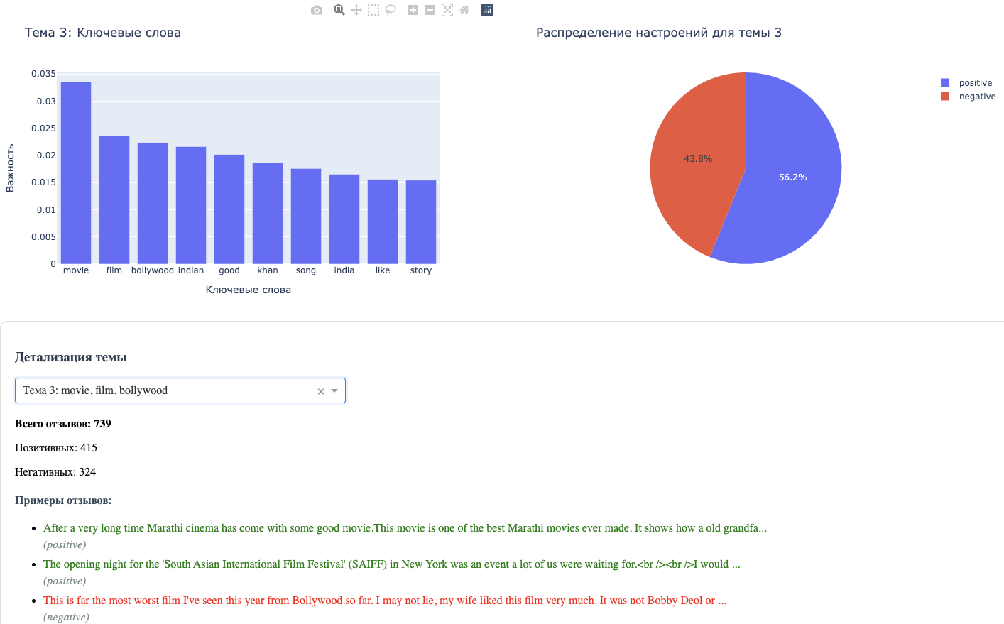
Demo

Slide 10

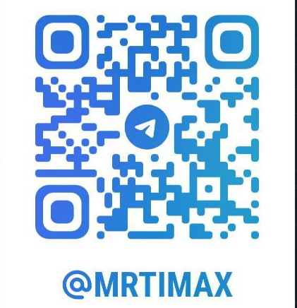
Спасибо за внимание
Мухтаров Т.Т.
ML Engineer

